Slide 1
Сабақтың тақырыбы:
Атмосфера және оның құрамдас бөліктері

Slide 2
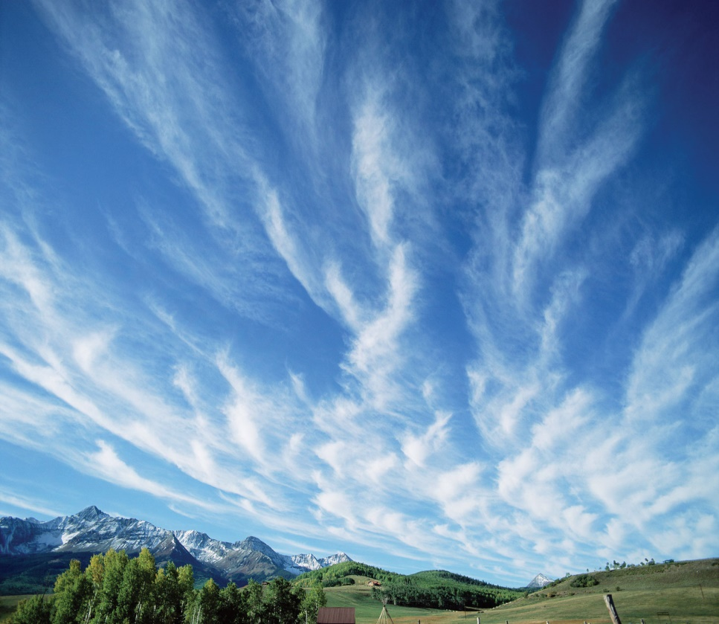
Оқу мақсаты:
7.3.2.1 - атмосфера құрамын сипаттайды.
7.3.2.2 - атмосфераның құрылысы мен қабаттарының ерекшеліктерін графикалық түрде бейнелеп түсіндіреді.

Slide 3
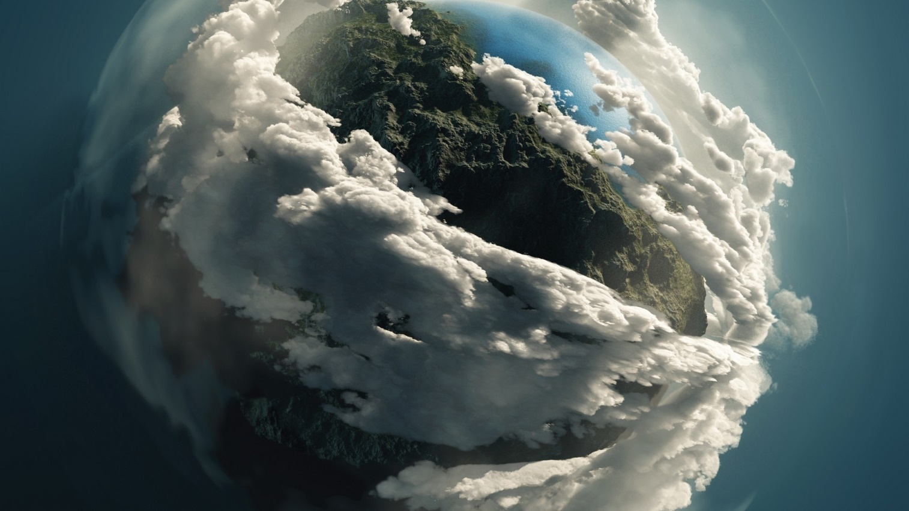
Ежелгі гректер Жерді қоршап тұрған қабатты атмосфера
(«atmos» –бу және «sphaira» - шар) деп атаған.

Slide 4
АТМОСФЕРАНЫҢ МАҢЫЗЫ
Атмосфера күн сәулелерін шашыратып, жайып таратады, сондықтан күндіз жер беті өте қатты қызып кетпейді, ал түнде жер беті қатты салқындамайды
Төменгі қабатында жер бетіндегі ауа райы мен климат қалыптасады
Жердегі тіршілікті әлемдік кеңістіктен келетін метеорит-терден қорғайды.
Атмосфера газдарының ықпалымен литосферада мүжілу орын алады.
Ауа құрамындағы оттегімен жер бетіндегі тіршілік иелері тыныс алады.

Slide 5
Ауаның құрамы, %
0,03%

Slide 6
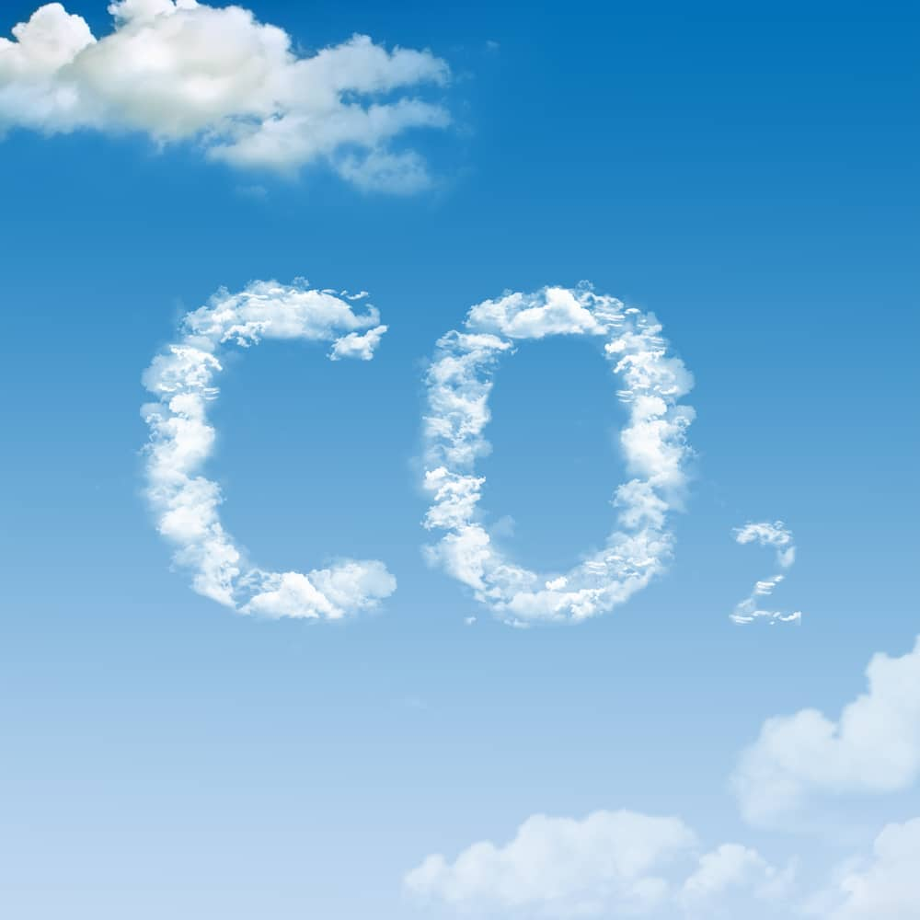
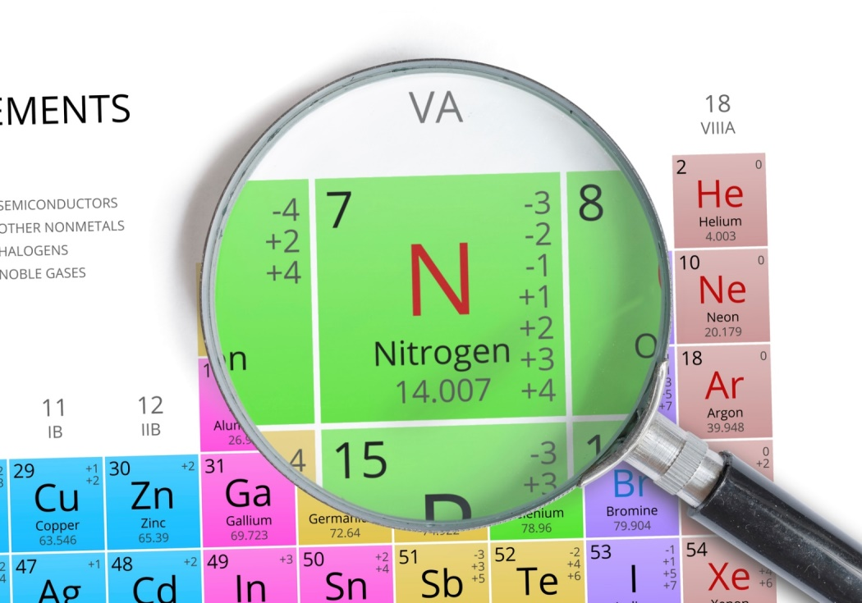
Атмосфера құрамындағы газдардың маңызы
Азот- атмосфераның негізгі газы және оттегі бөлетін өсімдіктердің тіршілігін қолдау үшін қажет.
Жерді салқындаудан қорғап, оның ерекше жылу «жамылғысы» болады
Көмірқышқыл газы фотосинтез барысында органикалық зат жасауға арналған негізгі құрылыс материалы. Көмірқышқыл газы күн энергиясын өткізетін және жылулық сәулеленуді тежейтін бірегей қабілетке ие.

Slide 7


Оттегінің пайдасы
Жану мен қышқылдану үдерісін демейді
Органикалық заттың құрамында болады
Озон газы- тіршілікті жоятын ультракүлгін сәулелерді тежейді
Тірі ағзалардың тыныс алуы үшін

Slide 8
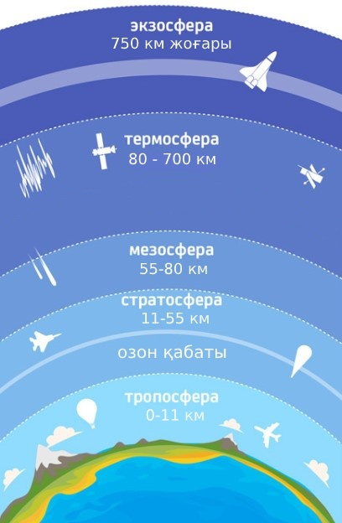
Атмосфераның құрылысы
Атмосфераның құрылысы бірнеше қабаттардан тұрады. Әртүрлі биіктіктегі ауаның мөлшері бірдей емес.
Қабаттардың температурасы, тығыздығы, құрамындағы газ бен судың мөлшері бойынша айырмашылығы бар.
Магма ошағы

Slide 9
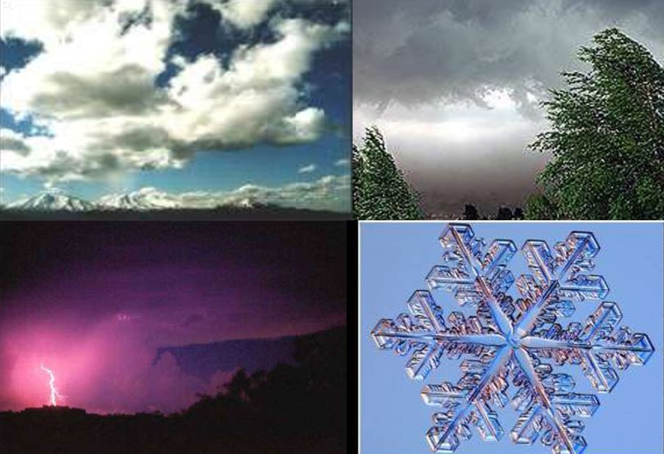
Тропосфера
Грекше (tropos – өзгеріс) атмосфераның жер бетіне жақын орналасқан төменгі тығыз қабаты.
Жоғарғы шекарасы – экватор үстінде 16-18 км, қоңыржай ендікте 10-12 км, полюстердің үстінде- 8-9 км болады.

Slide 10
-12 ̊ С
-6 ̊ С
Тропосферада жоғары қарай
көтерілген сайын температура
төмендейді:
100 м сайын -0,6 ̊ С
1000 м сайын - 6 ̊ С
1000 м
-6 ̊ С
1000 м
-6 ̊ С
1000 м
-6 ̊ С
1000 м
-6 ̊ С
+18 ̊ С

Slide 11
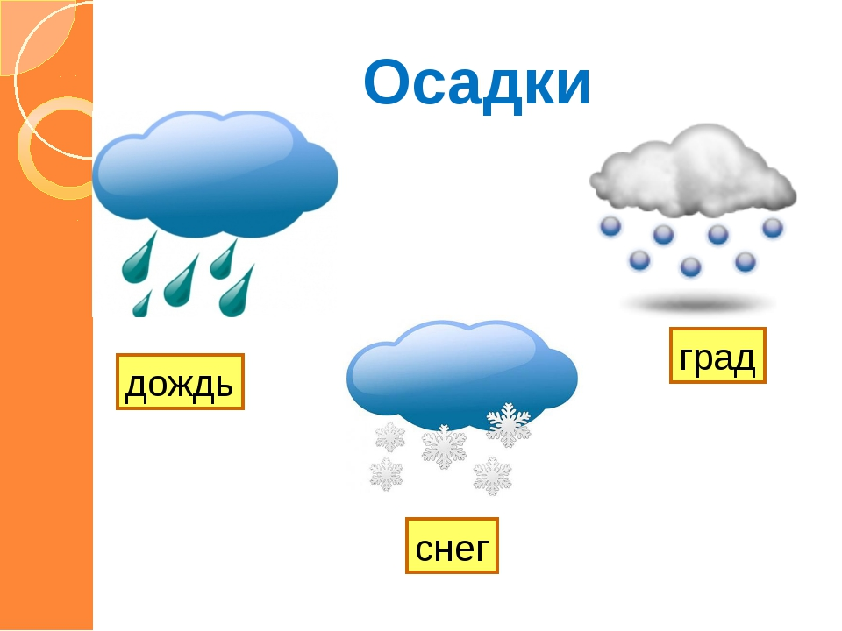
Тропосфера
Бұршақ
Жаңбыр
Боран
Найзағай
Қар
Дауыл

Slide 12
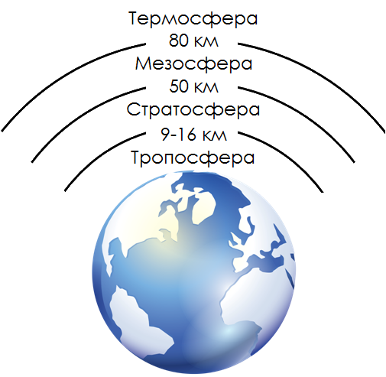
Стратосфера
Стратосфераның төменгі бөлігінде шамамен -45 ̊ С-тан 75 ̊ С- қа дейін, ал биіктеген сайын ауа температурасы +10 ̊ С дейін көтеріледі.

Slide 13
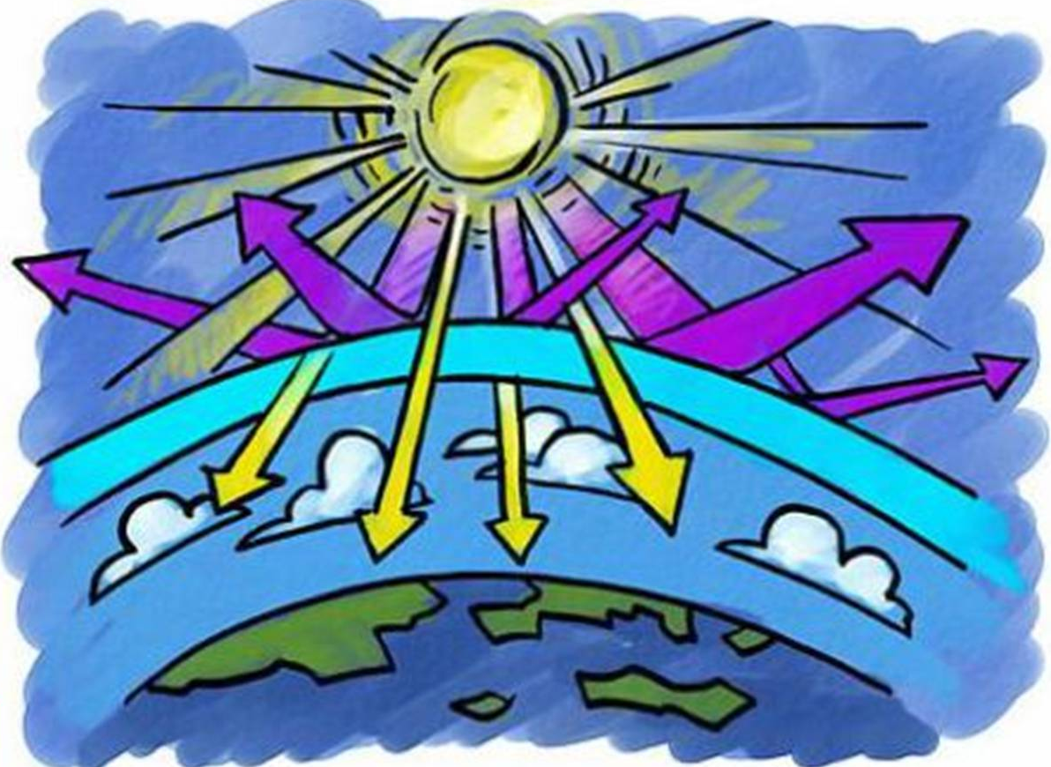

Озон қабаты
Стратосфераның 20 -30 км биіктігінде озон қабаты шоғырланған.
Озон қабаты- Күннен
түсетін ультракүлгін сәулелерге тосқауыл
болады
Озон газы- өте тұрақсыз газ. Оның қалыптасуы және ыдырауы Күннің ультракүлгін сәулелерін қабылдауына байланысты.

Slide 14
Мезосфера
Мезосферада ауа температурасы -75 ̊ С- тан - 90 ̊ С- қа дейін төмендейді. Ауа тығыздығы Жер бетіндегіге қарағанда 200 есе аз. Мұнда күміс түстес бұлттар пайда болады.

Slide 15
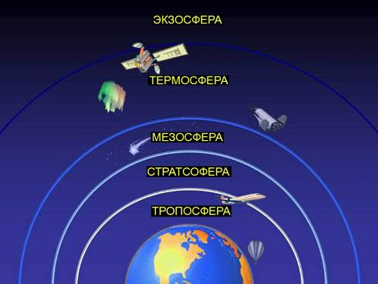
Термосфера
Термосфера қабаты 80-800 км биіктікте орналасқан. 100 км биіктікте температура шамамен 0 ̊ С, 150-200 км биіктікте 500 ̊ С дейін жетеді. 500-600 км биіктікте 1500 ̊ С асады. Жоғары термосферада температура 2000 ̊ С-қа дейін жетеді.

Slide 16
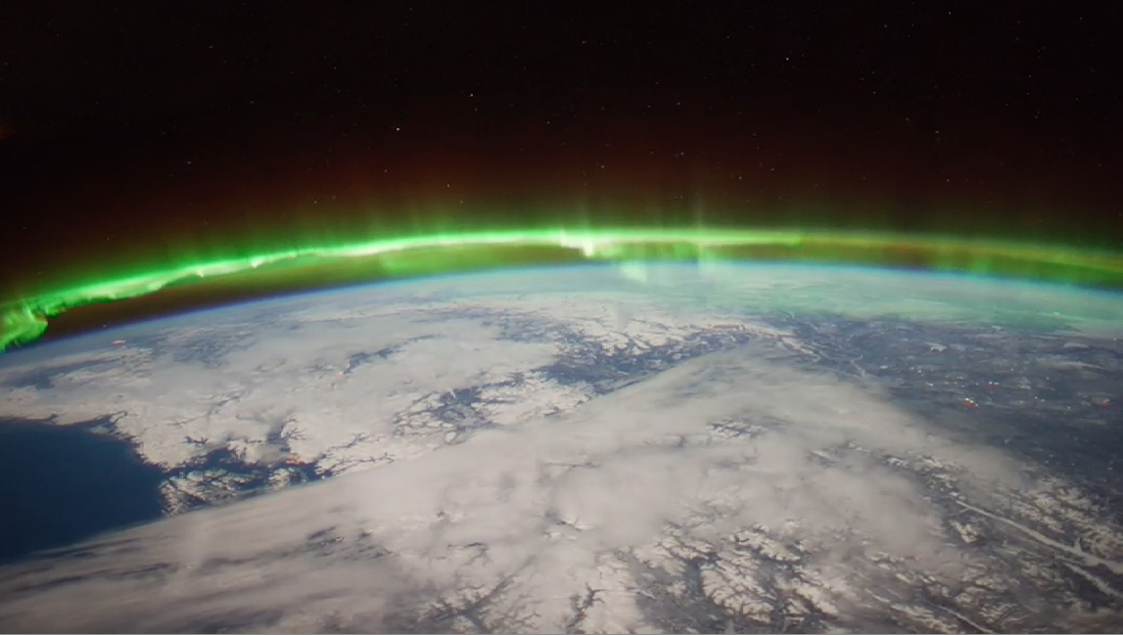
Ионосфера
50 км- ден 1000 км биіктікте ғарыш сәулелерінің ықпалынан газ молекулалары жеке зарядталған бөлшектерге (иондарға) ыдырайды. Сондықтан аргон, азот және оттегінің зарядталған атомдары мен молекулаларынан тұратын өте сұйытылған ауасы бар осы қабатты ионосфера деп атайды.

Slide 17
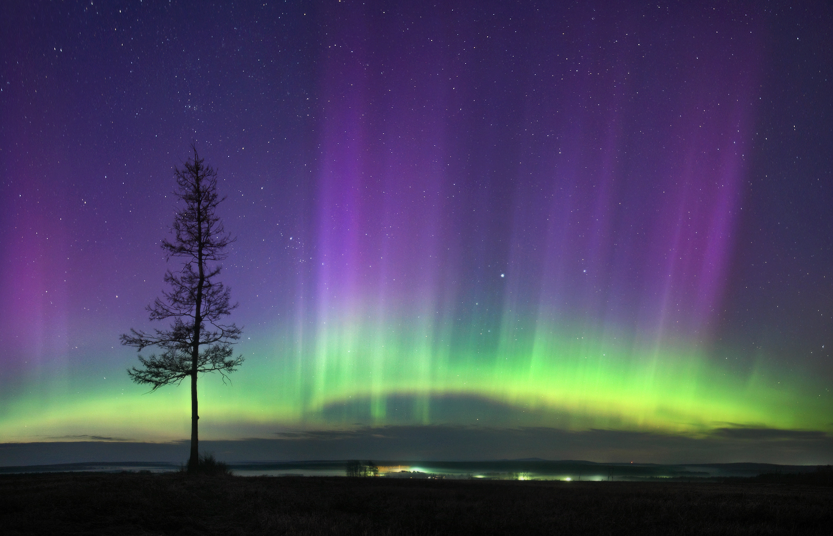
Аргон, азот және оттегінің зарядталған атомдары мен молекула-ларынан тұратын ауаның жарқырауы нәтижесінде ионосферада поляр шұғы-ласы пайда болады.

Slide 18
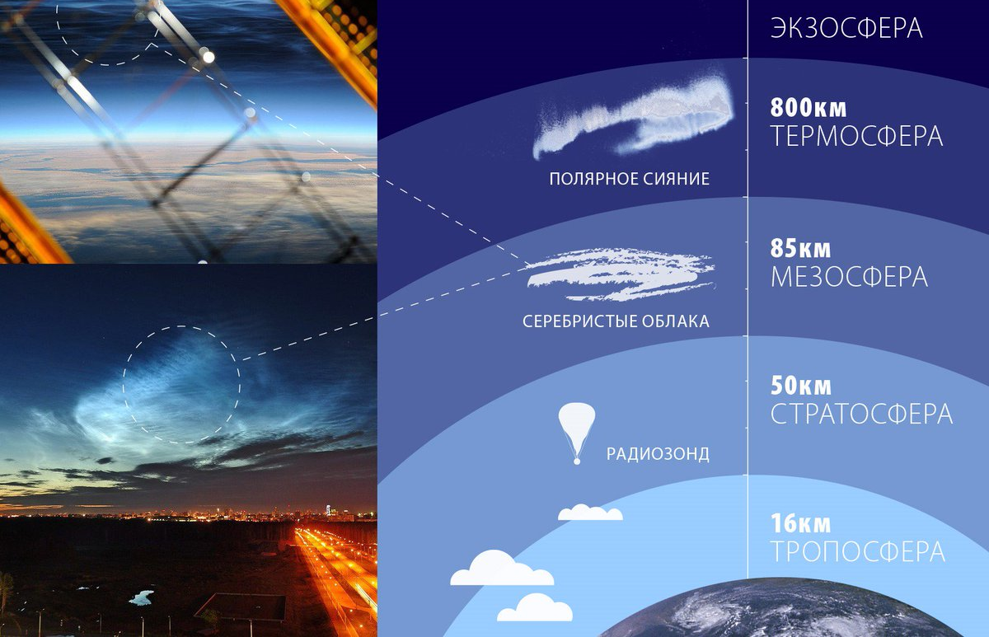
Экзосфера
800-1000 км жоғары атмосфера қабаты экзосфера немесе шашырау сферасы деп аталады. Өйткені мұндағы газ бөлшектері үлкен жылдамдықпен қозғалады және ғарыш кеңістігіне шашырай алады.
Поляр шұғыласы
Күміс түсті бұлт

Slide 19
Атмосфераның қабаттары

Slide 20
1- тапсырма
Атмосфералық ауаны құрайтын газдардың пайыздық үлесін, берілген диаграммада көрсетіңіз.

Slide 21
Ауаның құрамы, %
Жауабы:
0,03%

Slide 22
2- тапсырма
Атмосфераның қай қабатын «ауа райын жасаушы қабат» деп атайды? Неліктен олай атайды?

Slide 23
Жауабы:
Жер бетіндегі ауа райы мен
климаттың қалыптасуы үдерісі жүреді.
Тропосфера
Бұршақ
Жаңбыр
Боран
Найзағай
Қар
Дауыл

Slide 24
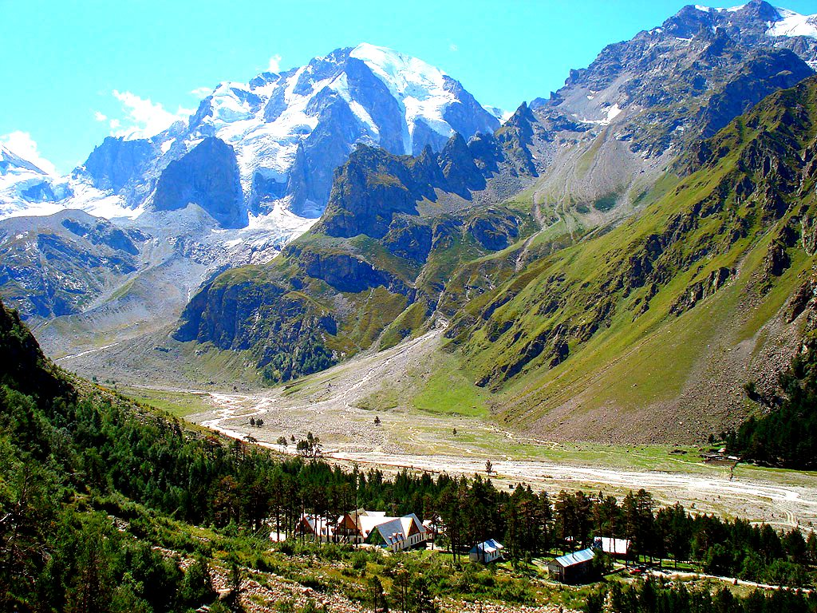
3- тапсырма
Тау етегінде ауа температурасы + 17̊ С көрсетіп тұр. Тау етегінен тау басына дейінгі биіктік 4500м. Тау шыңындағы температура қанша болады?

Slide 25
Тропосферада жоғары қарай көтерілген сайын температура төмендейді:
100 м сайын -0,6 ̊ С
1000 м сайын - 6 ̊ С
Жауабы:
6*4,5 = 27
+17 ̊ С – 27= –10 ̊ С

Slide 26
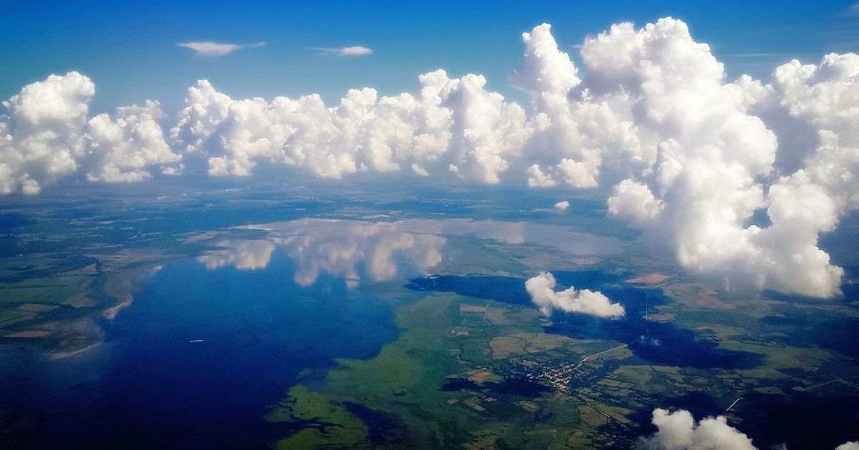
Қорытынды
Бүгінгі сабақта біз атмосфераның құрамын сипаттап, атмосфераның құрылысы мен қабаттарының ерекшеліктерін графикалық түрде бейнеледік.

